Slide 1
Funções e operadores do Excel

Slide 2
Funções e operadores do
Excel
Os operadores especificam o tipo de cálculo que você deseja executar em elementos em uma fórmula, como adição, subtração, multiplicação ou divisão. Nesta aula, você aprenderá a ordem padrão na qual os operadores atuam sobre os elementos em um cálculo. Você também aprenderá a mudar essa ordem usando parênteses.

Slide 3
Tipos de operadores
Há quatro diferentes tipos de operadores de cálculo: aritmético, de comparação, de concatenação de texto e de referência.
1)Operadores aritméticos
2)Operadores de comparação
3)Operador de concatenação de texto
4)Operador de referência

Slide 4
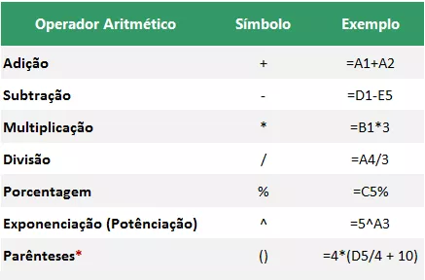
Operadores aritméticos
Para executar operações matemáticas básicas, como adição, subtração ou multiplicação, ou para combinar números, e produzir resultados numéricos, use os operadores aritméticos desta tabela.

Slide 5
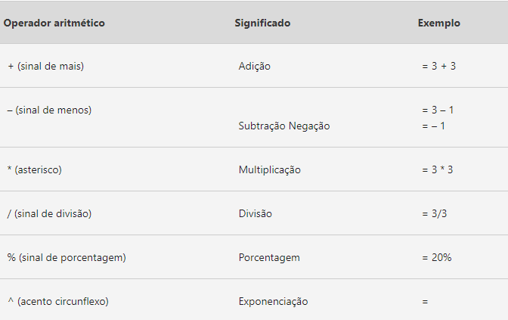
Exemplos
Obs: É importante lembrar que toda função do Excel começa com sinal de igual “=“

Slide 6
Organização
Os operadores aritméticos são aqueles que possibilitam a organização e operação de cálculos numéricos, seguindo-se regras básicas da matemática que foram convencionadas na seguinte ordem de resolução.
  Parênteses
  Potenciação e Raiz
  Multiplicação e Divisão (da esquerda para direita)
  Soma e Subtração (da esquerda para direita)
Segue alguns exemplos em matemática:
12÷3+2 = 4 + 2 = 6
5×3-(-7+8)= 5×3 -1 = 15 -1 = 14
20÷2×4 = 10×4 = 40
Em Excel:
=12/3+2
=5*3-(-7+8)
=20/2*4

Slide 7
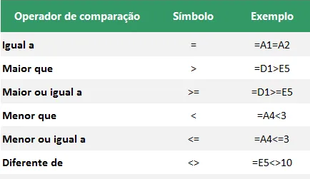
Operadores de Comparação
Os operadores de comparação, são aqueles que possibilitam a comparação de dois valores, tendo como resultado um valor booleano, ou seja, VERDADEIRO ou FALSO.

Slide 8

Operadores de Concatenação
O operador de concatenação & (“E comercial”) pode unir tanto textos como números e também contribui em operações de comparação em fórmulas, como é o caso das funções SOMASE e SOMASES, como vamos vê mais adiante no curso

